Slide 1
CTR 预估
CTR（Click-Through-Rate）互联网广告常用的术语，指网络广告（图片广告/文字广告/关键词广告/排名广告/视频广告等）的点击到达率，即该广告的点击量（严格的来说，可以是到达目标页面的数量）除以广告的浏览量（PV- Page View）。

Slide 2
CTR 预估背景
CTR预估，广告点击率（Click-Through Rate Prediction）是互联网计算广告中的关键环节，预估准确性直接影响公司广告收入。CTR预估中用的最多的模型是LR（Logistic Regression），LR是广义线性模型，与传统线性模型相比，LR使用了Logit变换将函数值映射到0~1区间 ，映射后的函数值就是CTR的预估值。LR，逻辑回归模型，这种线性模型很容易并行化，处理上亿条训练样本不是问题，但线性模型学习能力有限，需要大量特征工程预先分析出有效的特征、特征组合，从而去间接增强LR 的非线性学习能力。

Slide 3
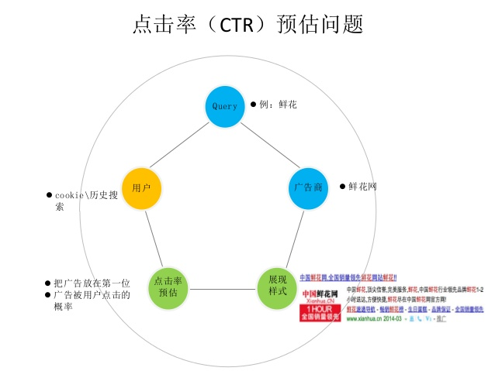

Slide 4
CTR 预估特点
1. 响应快
2. 实现简单
3. 容易欠拟合
4. 持续的学习能力

Slide 5
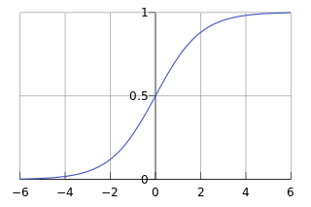

CTR预估模型
1. 逻辑回归
回归是一种极易理解的模型，
就相当于y=f(x)，表明自变量x
与因变量y的关系。
逻辑函数为：

Slide 6




对于线性边界的情况，边界形式如下：
则预测函数为：
2. 构造损失函数
取似然函数：

Slide 7


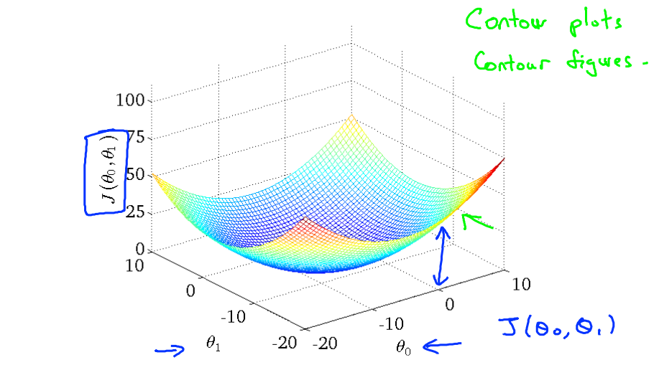
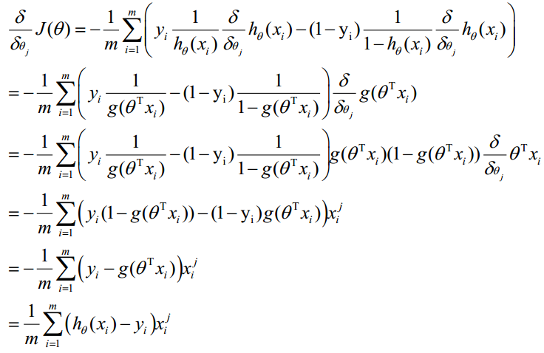

注：似然则用来描述已知随机变量输出结果时，未知参数的可能取值:P(Y=y|θ)
对似然函数取对数：
J$\left(θ\right)则为$损失函数，梯度下降求： 要求满足 $θ$= argmin(J$\left(θ\right)$) 。
3. 梯度下降

Slide 8


θ更新过程可以写成：
Loop {
for every $j∈\left[1,n\right]$
u
until 收敛
}
4. 正则化
在训练数据不够多时，或者overtraining时，常常会导致overfitting（过拟合）。其直观的表现如下图所示，随着训练过程，网络 在training data上的error渐渐减小，但是在验证集上的error却反而渐渐增大，对训练集外的数据却不准确。

Slide 9
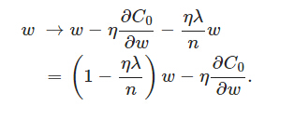

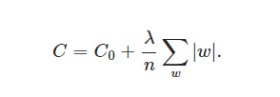
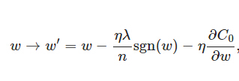
L2 regularization（权重衰减）
update w →
n 样本大小，λ就是正则项系数。更小 的权值w，从某种意义上说，表示网络的复杂度更低，对数据的拟合刚刚好（这个法则也叫做奥卡姆剃刀）。而在实际应用中，也验证了这一点，L2正则化的效果 往往好于未经正则化的效果。
L1 regularization
update w →
比原始的更新规则多出了η * λ * sgn(w)/n这一项。当w为正时，更新后的w变小。当w为负时，更新后的w变大，因此它的效果就是让w往0靠，使网络中的权重尽可能为0，也就相当于减小了网络复杂度，防止过拟合。

Slide 10
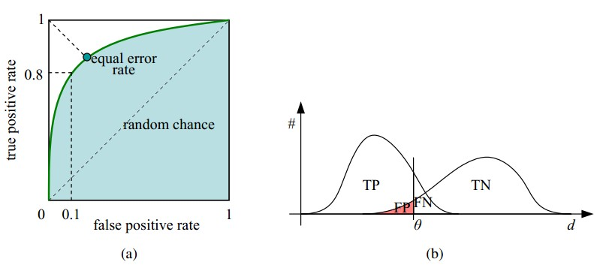
5. 评价指标
对于二值分类常用的评价指标roc 曲线与auc(roc 曲线的面积,小于1)。ROC 曲线如下：
ROC曲线的横坐标为false positive rate（FPR），纵坐标为true positive rate（TPR）。
真正率（True Positive Rate , TPR）或灵敏度（sensitivity） TPR = TP /（TP + FN） （正样本预测结果数 / 正样本实际数）

Slide 11
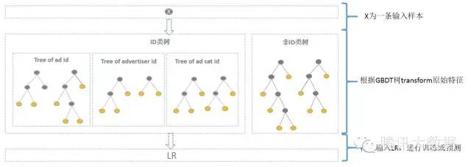
6. 扩展gbdt + lr 融合方法
通过决策树的方式添加高纬特征，由于单个决策树表现能力较弱故选择，ensemble决策树中 GBDT的方式，在广告ctr 预估中通过GBDT 构建两类树ID 数，和非ID 树。
特点：叶子结点的数据就是特征值的数量。

Slide 12
总结
通过数据的角度可以成为一种解决问题的方法

